Slide 1
服薬時期マスタ作成アプリ

Slide 2
1. 概要
これは、T_UNT.csv、d_timing_facility.txt、および d_timing_facility_Detail ファイルを生成するシンプルな PHP アプリケーションです。次の操作を実行できます:
ユーザー タイミング データをアップロードします。
ユーザー タイミングをマスター タイミング データと比較します。
出力ファイルを生成します。

Slide 3
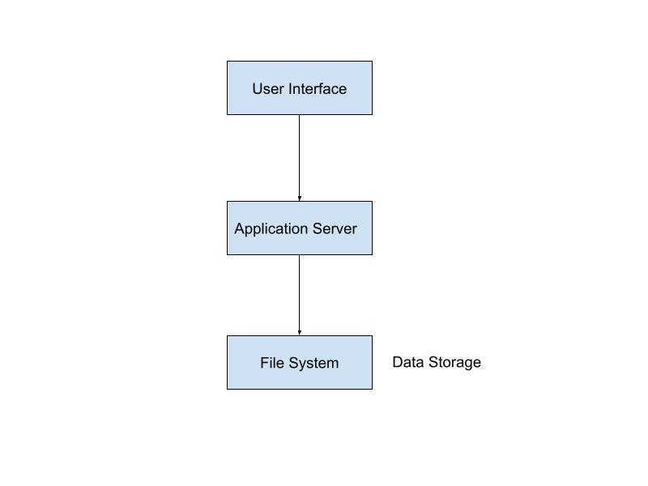
2.システムアーキテクチャ図

Slide 4
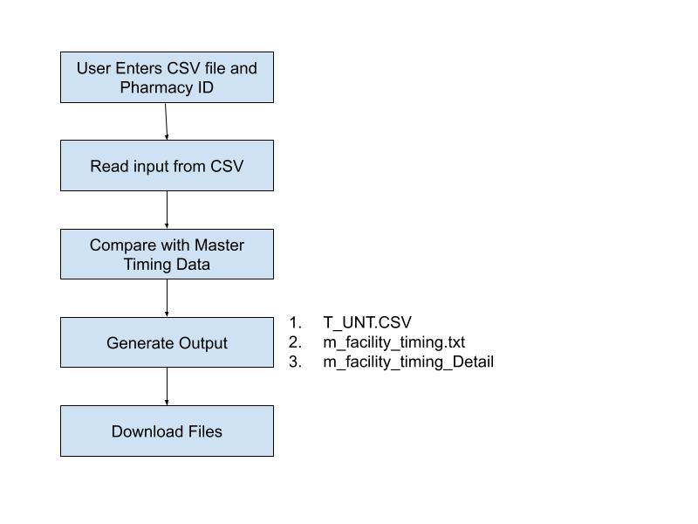
3. フロー図

